Slide 1



Slide 2
مفاهیم جمعیتی
جمعیت:
به کلیه کسانی که به ‌طور پیوسته در یک ناحیه جغرافیایی زندگی می‌کنند، جمعیت می‌گویند.
نرخ رشد جمعیت:
مقدار افزایش یا کاهش جمعیت یک منطقه را در یک سال نسبت به صد نفر از همان جمعیت نشان می‌دهد،
نرخ باروری کل:
متوسط فرزندان زنده متولد شده به ازای هر زن در سن باروری (49-15)
سطح جانشینی:
حداقل نرخ باروری برای حفظ جمعیت یک کشور

Slide 3
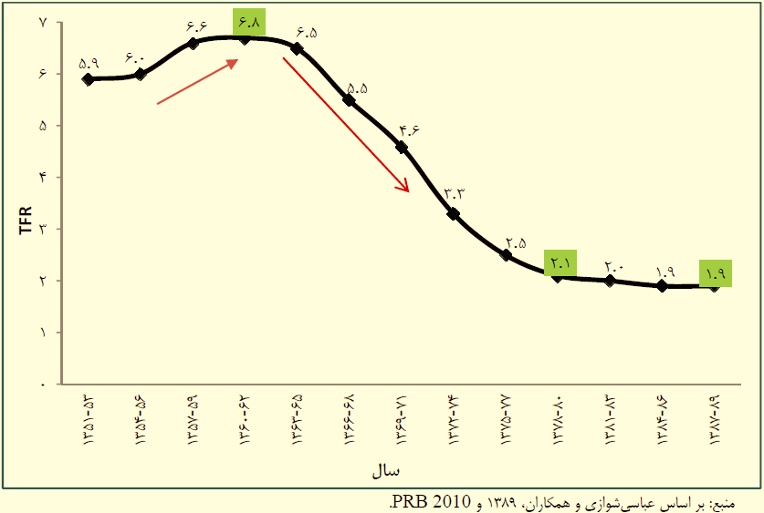
نرخ رشد جمعیت، کمتر از سطح جانشینی
وضعیت موجود
تصویب قانون تنظیم خانواده و جمعیت
1.8
سطح جانشینی
Notes:
تفاوت نرخ رشد با نرخ افزایش
در نرخ افزایش، مطلق افزایش جمعیت، محاسبه می‌شود.
"نرخ رشد"، مقدار افزایش جمعیت یک منطقه را در یکسال محاسبه می شود

Slide 4
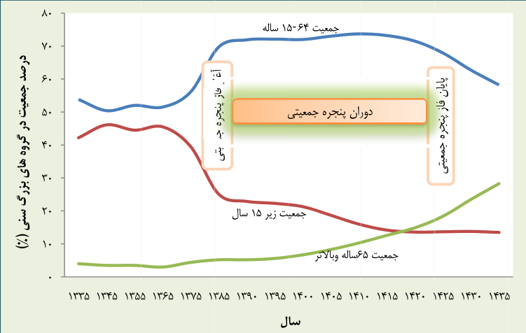
پنجره ی جمعیتی
سهم جمعیت مولد یا بالقوه فعال از نظر اقتصادی (15 تا 64 ساله):
  71 درصد (بیش از دوسوم جمعیت - بالاترین سهم در گذار جمعیتی کشور یعنی یک فرصت طلایی یا پنجره جمعیتی برای کشور)
  به دوره‌ای که بیش از دو سوم جمعیت در سنین فعالیت باشند(15-65 سال)، پنجره ی جمعیتی می گویند.

Slide 5
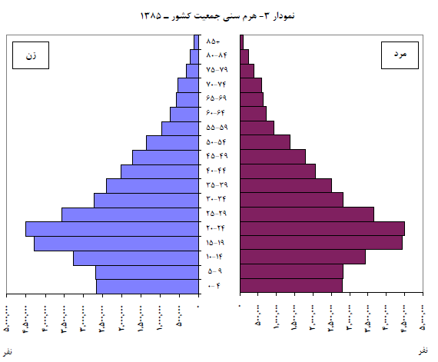
Notes:
هرم سني:
براي نمايش هندسي توزيع سني جمعيت از نمودار هرم سني استفاده مي شود.
از 2 محور عمود بر هم تشكيل يافته است كه محور عمودي اختصاص به سنين و محور افقي اختصاص به تعداد جمعيت مردان و زنان دارد.
در سمت راست هرم يعني در قسمت X جمعيت زنان
در قسمت چپ محور Xيعني در جهت منفي جمعيت مردان نمايش داده مي شود.
طول محور عمودی دو سوم
هرم سني جمعيت يك كشور نشانگر تاريخ جمعيتي و تغييرات به وجود آمده در ساخت جمعيت آن كشور است.
در اين هرم مي توان تغييرات حاصله از ولادت،مرگ و مير و مهاجرتها را مشاهده كرد.
قاعده هرم سني كشورهاي رو به توسعه در راس آن باريك است كه نشان دهنده جوان بودن جمعيت خواهد بود.

Slide 6
ورود به پنجره جمعیتی در ایران:
جمعيت يك كشور در 3 گروه سني عمده قرار دارد.
گروه 1: گروه كودكان و نوجوانان كمتر از 15 سال.
گروه 2: گروه جمعيت فعال از 15 سالگي تا 64 سالگي.
گروه 3: گروه جمعيت سالخوردگان از 65 سالگي و بيشتر.
Notes:
جمعيت يك كشور در 3 گروه سني عمده قرار دارد.
الف)گروه كودكان و نوجوانان كمتر از 15 سال.
ب)گروه جمعيت فعال از 15 سالگي تا 64 سالگي.
ج)گروه جمعيت سالخوردگان از 65 سالگي و بيشتر.
دوره زمانی به نسبت کوتاه از تحولات جمعیتی یک کشور است که در آن نسبت جمعیت سنین فعالیت به حداکثر می رسد و نوعی ساختار جمعیتی مطلوب برای شتاب بخشیدن به رشد اقتصادی مهیا می شود.
بنابر تعریف بخش سازمان ملل متحد:
پنجره جمعیتی، دوره ای است که در آن نسبت جمعیت زیر 15 سال به کمتر از 30 درصد کل جمعیت برسد و نسبت جمعیت 65 ساله و بالاتر هنوز کم تر از 15 درصد باشد.
به عبارت دقیق تر:
پنجره جمعیتی دوره ای است که در آن کمتر از یک سوم جمعیت خارج از سنین فعالیت (زیر 15 سال و 65 سال و بالاتر) و بیشتر از دو سوم جمعیت در سنین فعالیت (15-64 ساله) باشند.
بر اساس این شاخص ها، ایران از سال 1385 وارد فاز پنجره جمعیتی شده است.
40% یا بیشتر زیر 15 سال جمعیت جوان باشد.

Slide 7
ورود به پنجره جمعیتی در ایران:
چه زمانی یک جامعه وارد پنجره جمعیتی می شود؟
بنابر تعریف سازمان ملل متحد:
(گروه 1) جمعیت زیر 15 سال کمتر از 30 درصد
(گروه 3) جمعیت 65 ساله به بالا کم تر از 15 درصد
(گروه2) جمعیت سنین فعالیت به حداکثر برسد.
به عبارت دیگر: کمتر از یک سوم جمعیت خارج از سنین فعالیت و بیشتر از دو سوم جمعیت در سنین فعالیت باشند.
Notes:
جمعيت يك كشور در 3 گروه سني عمده قرار دارد.
الف)گروه كودكان و نوجوانان كمتر از 15 سال.
ب)گروه جمعيت فعال از 15 سالگي تا 64 سالگي.
ج)گروه جمعيت سالخوردگان از 65 سالگي و بيشتر.
دوره زمانی به نسبت کوتاه از تحولات جمعیتی یک کشور است که در آن نسبت جمعیت سنین فعالیت به حداکثر می رسد و نوعی ساختار جمعیتی مطلوب برای شتاب بخشیدن به رشد اقتصادی مهیا می شود.
بنابر تعریف بخش سازمان ملل متحد:
پنجره جمعیتی، دوره ای است که در آن نسبت جمعیت زیر 15 سال به کمتر از 30 درصد کل جمعیت برسد و نسبت جمعیت 65 ساله و بالاتر هنوز کم تر از 15 درصد باشد.
به عبارت دقیق تر:
پنجره جمعیتی دوره ای است که در آن کمتر از یک سوم جمعیت خارج از سنین فعالیت (زیر 15 سال و 65 سال و بالاتر) و بیشتر از دو سوم جمعیت در سنین فعالیت (15-64 ساله) باشند.
بر اساس این شاخص ها، ایران از سال 1385 وارد فاز پنجره جمعیتی شده است.
40% یا بیشتر زیر 15 سال جمعیت جوان باشد.

Slide 8
سن بارورری
جمعیت زنان15 تا 49 سال

Slide 9
شاخصه‌های جمعیتی
میزان باروری
نرخ رشد جمعیت
منبع: سرشماري هاي عمومي نفوس و مسكن 1335 الی 1390 مرکز آمار ایران http://www.amar.org.ir
Notes:
متوسط رشد سالانه جمعيت : منظور افزايش سالانه تعداد جمعيت به ازاي هر 100 نفر است.
سال 65 نرخ رشد جمعیت از سه و نه دهم درصد امروز به زیر یک درصد رسیدیم یعنی شش دهم درصد(تا پایان 99 دوره یک ساله نه 5 ساله) درتاریخ ایران بی سابقه بوده و همچنان رو به کاهش است و ده تا 15 سال آینده به صفر درصد و منفی هم خواهد رسید

Slide 10
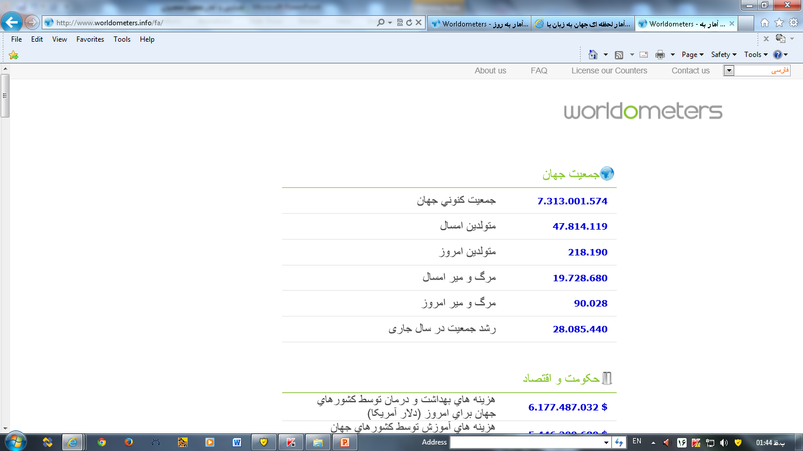
وب سایت مفید
آمار به روز لحظه ای جهان به زبان های انگلیسی و پارسی
http://www.worldometers.info
http://www.worldometers.info/fa/

Slide 11
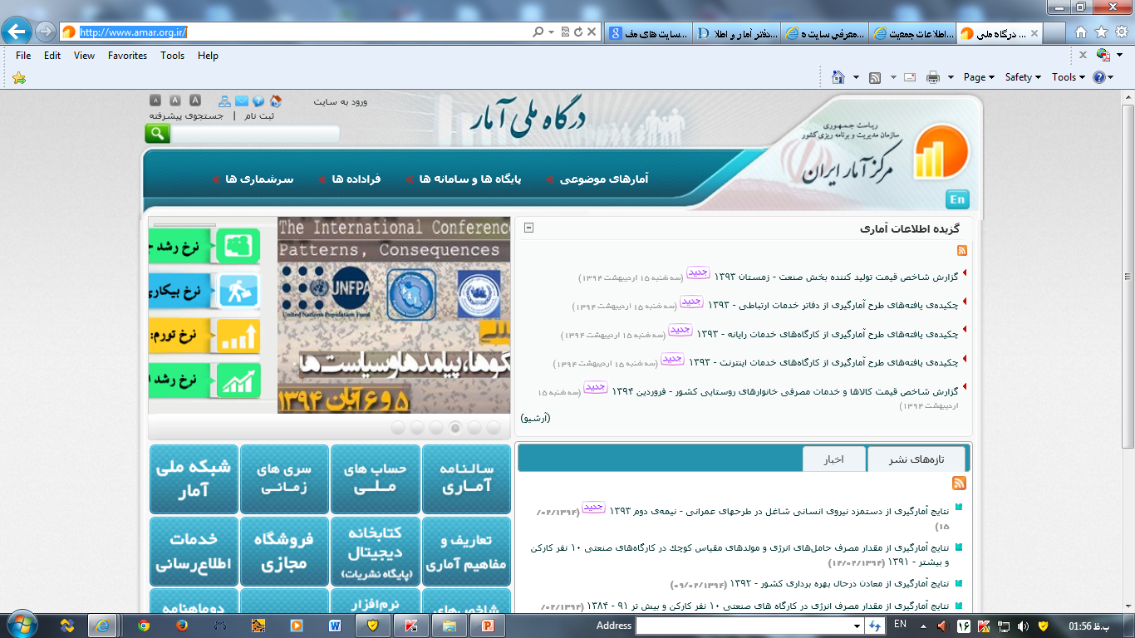
مرکز آمار ایران
http://www.amar.org.ir/

